Slide 1

Tutoropettajatoiminnan vakiinnuttaminen Päijät-Hämeessä
Lukuvuosi 2019-2020

Slide 2
Keskustelun herättelyä pienryhmissä
Mikä on mielestäsi OPS:n suurin muutos omassa työssäsi? Näyttäytyvätkö muutokset hyvinä vai huonoina?
Onko koulullanne tavoitteet jaettu yhteisesti? Mennäänkö samaan suuntaan? Mihin suuntaan opetusta voisi mielestäsi kehittää?

Slide 3



Seudullinen kehittäminen
Yhteistoimintasopimus
Toimintakäsikirja
ARVO-kehittämisryhmä
Päijät-Häme on
opetuksen ja kulttuurin
kärkimaakunta
Varhaiskasvatuksen
kehittämisryhmä
Sivistyksen talous-
päällikköjen ryhmä
2. asteen koulutuksen
kehittämisryhmä
Toimintaympäristön
muutokset
Oppilashuollon- ja
oppimisen tuen kehittämisryhmä
OPS-työn
kehittämisryhmä
TVT-
kehittämisryhmä
Arvioinnin tulokset
Vapaa-aika ja
liikuntapalvelujen
kehittämisryhmä
Kirjasto- ja tietopalvelujen
kehittämisryhmä
Nuorisopalvelujen
kehittämisryhmä
EFEKTI-lasten
kulttuurin kehittämisryhmä
Lait ja asetukset
Ohjausryhmä
Kehittämishankkeet
Kehittämispäällikkö ja kehittämiskoordinaattori ja neljä projektikoordinaattoria
Vuosittainen itsearviointi

Slide 4

Seudullinen kehittäminen
Vuonna 2019 menossa olevat seudullisesti koordinoitavat kehittämishankkeet:
Päijät-Hämeen tutoropettajatoiminnan kehittäminen alueellisesti, päättynyt 30.6.2019
Varhaiskasvatuksen oppimisympäristöjen kehittäminen, MUN PÄIVÄKOTI, päättynyt 30.6.2019
Hyvinvointia edistävät oppimisympäristöt NÄKYVÄKSI 2019-2021
Tutortoiminnan vakiinnuttaminen seudullisesti
Opetushenkilöstön täydennyskoulutus
A1-kielen opettajien täydennyskoulutus
Kielitutoreiden koulutusohjelma
#paraskoulu kehittämisohjelma
Seudullisen kehittämisen tiimi:
Kehittämispäällikkö Anjariitta Carlson
Kehittämiskoordinaattori Raisa Kujala
Projektikoordinaattorit Johanna Kivekäs, Pauliina Tuominen, Terhi Törnroos ja Kati Vähäkuopus

Slide 5

Tutoropettajatoiminnan vakiinnuttaminen Päijät-Hämeessä
Projektin toiminta-aika on 1.7.2019-31.7.2021
Kärkölä Sysmä Orimattila
Padasjoki Asikkala Hollola
Hartola Heinola
Lahti Iitti

Slide 6
TAVOITTEET
Päijät-Hämeen tutoropettajaverkoston
Tasapuolinen yhteistoiminnan voimistaminen
Toiminnan vakiinnuttaminen ja laajentaminen
Tutoropettajatoiminnan kehittämistyö kehittämistiimien avulla
Seitsemän taitavaa sisarusta:
Toimintakulttuurin muutos
Pedagogiikan uudistaminen
Digitaalisuuden hyödyntäminen
Valtakunnallisten verkostojen verkostoituminen
Tutoropettajaverkoston alueellinen
verkostoituminen
Päijät-Häme, Kanta-Häme ja Pirkanmaa
Aluekoordinaattoreiden tapaamisia
Lappeenranta, Kuopio, Oulu, Hämeenlinna, Lahti, Vantaa ja Tampere

Slide 7
Päijät-Hämeen tutoropettajaverkosto lukuina
Iitti
5 koulua
750 oppilasta
1 tutoropettaja
Lahti
25 koulua
11 320 oppilasta
12 tutoropettajaa
Kärkölä
1 koulu
432 oppilasta
2 tutoropettajaa
Hollola
10 koulua
2639 oppilasta
12 tutoropettajaa
Päijät-Häme
66 koulua
18 541 oppilasta
49 tutoropettajaa
Hartola
1 koulu
195 oppilasta
1 tutoropettaja
Asikkala
5 koulua
891 oppilasta
2 tutoropettajaa
Padasjoki
1 koulu
246 oppilasta
2 tutoropettajaa
Orimattila
10 koulua
1855 oppilasta
6 tutoropettajaa
Sysmä
1 koulu
220 oppilasta
1 tutoropettaja
Heinola
7 koulua
1533 oppilasta
10 tutoropettajaa

Slide 8
Tutoropettajatoiminnasta
Jatka lauseita
1. Erityisen ilahtunut olin…
2. Olisin tarvinnut enemmän…
3. Jännittävintä oli…
4. Eniten minua auttoi…
5. Tutorverkostosta sain apua…
6. Päällimmäiseksi mieleeni jäi…

Slide 9
”Opin tutoroinnista yhteistyötaitoja, itseilmaisua ja johtamista. Tutorina oleminen opetti puhumaan itsevarmasti ja vakuuttavasti uusille ihmisille. Parasta tutorina olemisessa oli se, että sain kontakteja ja ystäviä myös muista kunnista kuin omastani.”
”Tutorina opin ymmärtämään erilaisia ihmisiä ja suunnittelemaan juttuja monenlaisille opettajille.” Sain myös aivan uudenlaista vastuuta ja sitä myötä varmuutta opettajana toimimiseen.”
”Tärkeintä on halu auttaa ja oikea asenne.”
Verkostoituminen on vastavuoroista, ylläpidä ja nauti verkostostasi. Kohtaamisista syntyy aina jotakin hyvää.

Slide 10

Parhaat tutorkäytännöt

Slide 11
Syyslukukausi 2019
Päijät-Hämeen tutoropettajaverkoston verkostoitumispäivä Pajulahdessa 3.9.
klo 9.00 - 14.30
Tutoropettajamessut
- Tutorosaamiskortit
tai Tampereen alueellinen tapahtuma
Loka-marraskuussa
16.10?
Tutorverkostotapaaminen 19.11.
Teemana pelillinen opetus
Alustus kouluttajilta ja toiminnallisia työpajoja, joissa pelataan uutta 7 sisaruksen pelikokonaisuutta
Kehittämistiimien
muodostaminen (tutorosaamiskortit) ja hyvien käytänteiden jakaminen liittyen 7 sisarukseen.
Hyvien osaamiskäytänteiden jakaminen vuorovaikutteisissa työpajoissa tietoiskumaisesti

Slide 12
Kevätlukukausi 2020
Tutorverkostotapaaminen
Helmikuu 5.2. klo 13-16
Rehtoreiden ja tutoropettajien yhteistapahtuma
Tutorverkostotapaaminen
Huhtikuu 23.4.
- Uuden lukuvuoden yhteissuunnittelua
1.4. Hämeenlinnan valtakunnallinen tutoropettajapäivä
Koulutusaihe/alustus:
Yhteisopettajuus
Mietittävää suunnitteluun:
Mitä asioita tulee sopia ja suunnitella?
Millaisia tapaamisia, tapahtumia ja tempauksia järjestetään?
Miten tutortapaamiset ja tapahtumat jaksotetaan?

Slide 13
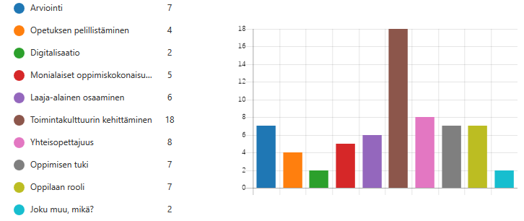
Kehittämistiimien ja koulutuspakettien teemat

Slide 14
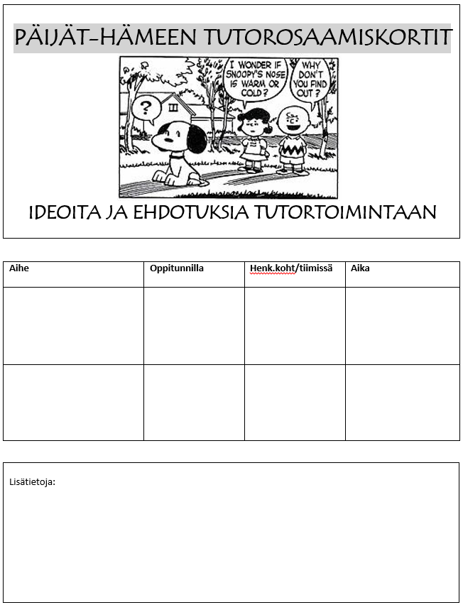

Slide 15

7 taitavaa sisarusta
Hyviä käytäntöjä ja konkreettisia työkaluja, joita olette kyseisen laaja-alaisen taidon kohdalla käyttäneet

Slide 16
Instargram-sovellus
"Jos et ole somessa, et ole olemassa"
@tutoropet_paijathame
Päijät-Hämeen seudun tutoropettajilla on oma Instagram-tili käyttäjänimellä @tutoropet_paijathame
Kaikki Päijät-Hämeen seudun tutoropet pääsevät postaamaan kuvia omien koulujensa hyviksi havaituista käytänteistä ja koulun (tvt-)touhuista samoilla tunnuksilla koko muun tutoropettajatoiminnasta kiinnostuneen maailman nähtäväksi.
Kuvat ovat suureksi hyödyksi myös hankkeen loppuraportointia varten, joten kuvien postaaminen on enemmän kuin toivottavaa. Oman toimintamme näkyväksi tekemisen lisäksi pääset Instagram-profiililla myös seuraamaan muita kiinnostavia tahoja, jotka jakavat tietoa toiminnastaan kuvia ja videoita postaamalla.

Slide 17

Mahtavaa, kun tulit! Ihanaa tutorvuotta!

